Slide 1
Curriculum vitae
Dei brevi consigli

Slide 2
Cos'è il CV
Descrizione di voi stessi e delle vostre esperienze

Slide 3
Cosa deve fare
Attirare l'attenzione dei selezionatori

Slide 4
Quando ci riesce
È fatto in maniera semplice e chiara
Massimo 2 pagine

Slide 5
Come deve essere scritto
Chiarezza espositiva
Capacità di sintesi
Fluidità

Slide 6
suddivisione
Dati anagrafici
Esperienze formative
Esperienze professionali
Conoscenze lingue straniere
Conoscenze informatiche
Interessi extra professionali
Aspirazioni

Slide 7
Dati anagrafici
Nome
Cognome
Indirizzo
Telefono
Luogo di nascita
Stato civile

Slide 8
Esperienze formative
Studi compiuti in ordine decrescente
Se i voti scolastici sono buoni, segnateli

Slide 9
Esperienze professionali
Ordine cronologico decrescente
Posizione ricoperta (obiettivi e responsabilità)
Conoscenze ed esperienze acquisite

Slide 10
Lingue straniere
Comprensione del testo
Conversazione
Traduzione

Slide 11
Conoscenze informatiche
Principali pacchetti software
Linguaggi di programmazione
Programmi gestionali (database)

Slide 12
Interessi extra professionali
Attività culturali
Hobby

Slide 13
aspirazioni
Progetti per il futuro
Motivazioni

Slide 14
Alla fine di tutto
“Autorizzo il trattamento dei miei dati personali, ai sensi del D.lgs. 196 del 30 giugno 2003”.

Slide 15
Ultimi consigli
Aggiornatelo spesso
Personalizzatelo sull'azienda

Slide 16
Le competenze per trovare lavoro

Slide 17
Competenze digitali
Windows
Pacchetto Office (Excel)
Navigazione in Internet
Posta Elettronica

Slide 18
Competenze linguistiche
70% delle aziende le richiedono

Slide 19
Competenze trasversali
Capacità di lavorare in gruppo
Capacità di lavorare sotto stress
Leadership
Doti comunicative
Capacità di apprendere

Slide 20
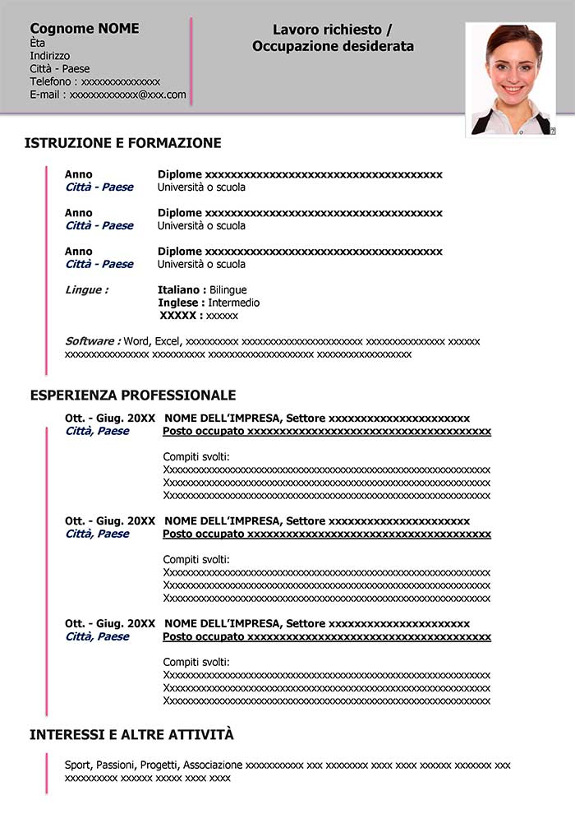

Slide 21
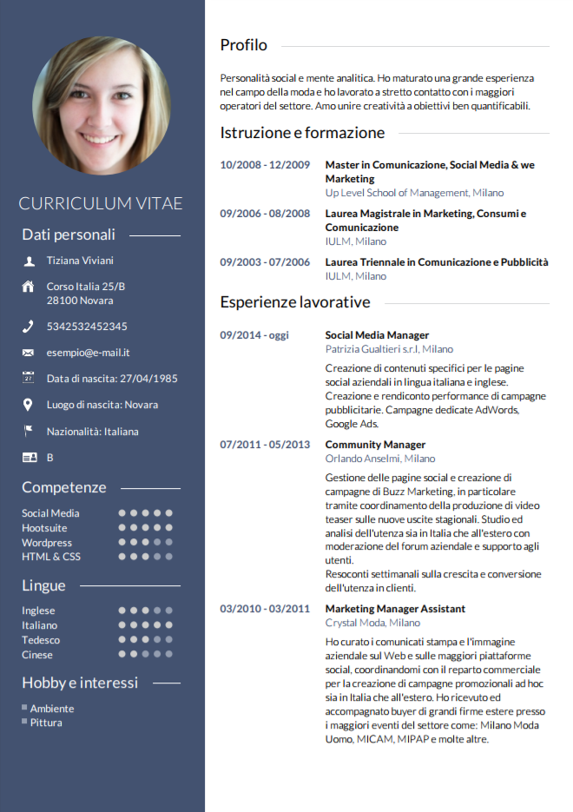

Slide 22
